Slide 1
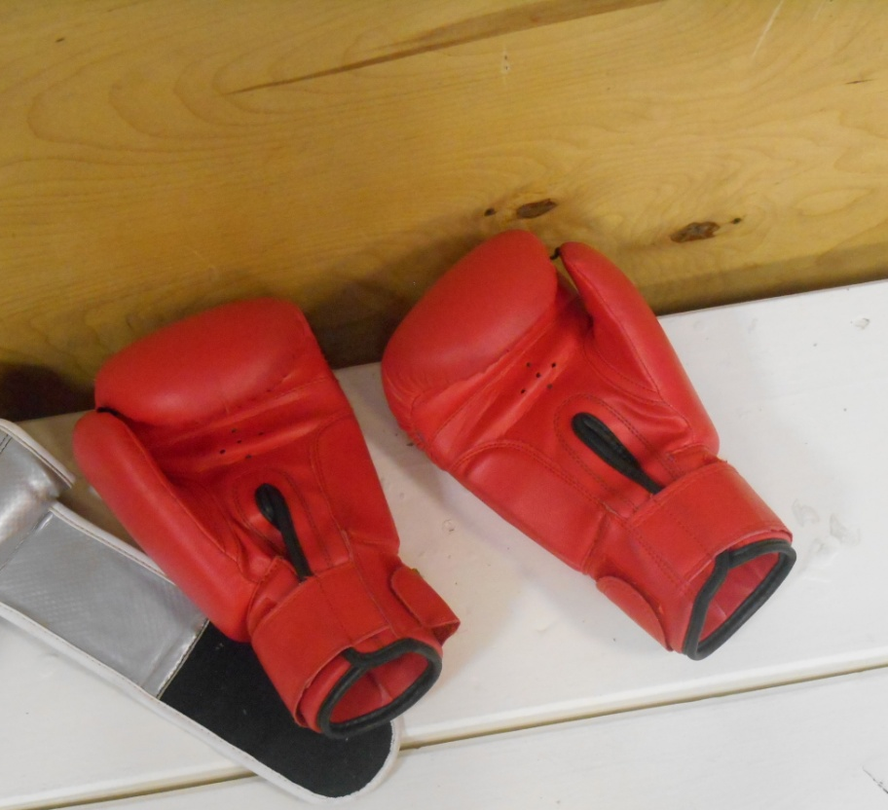
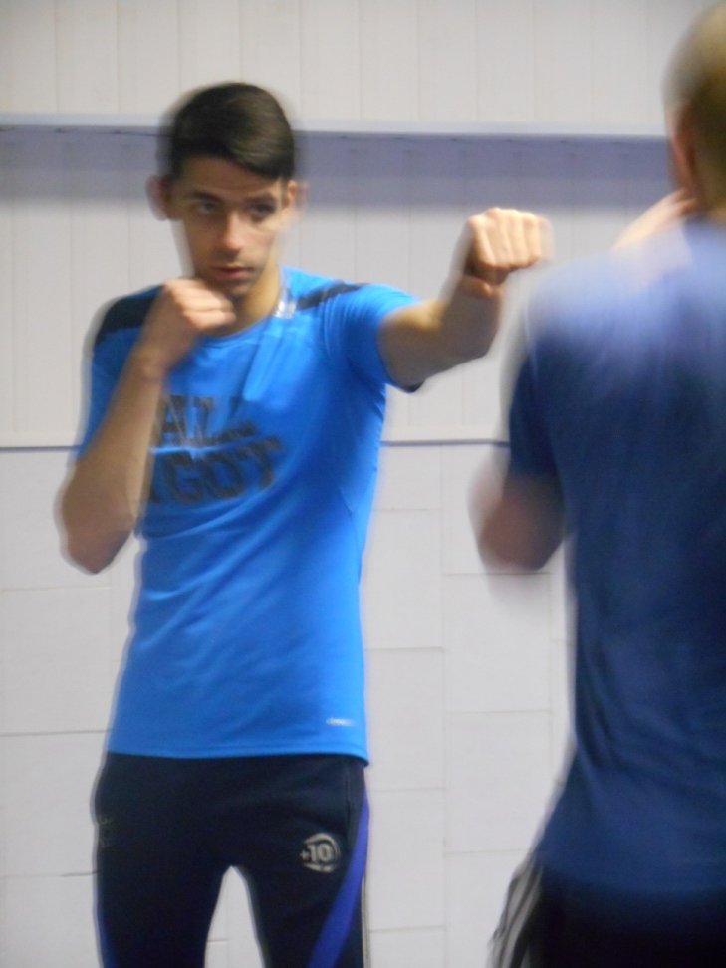
Смешанные Боевые Единоборства (ММА) в Гуманитарном Университете

Slide 2
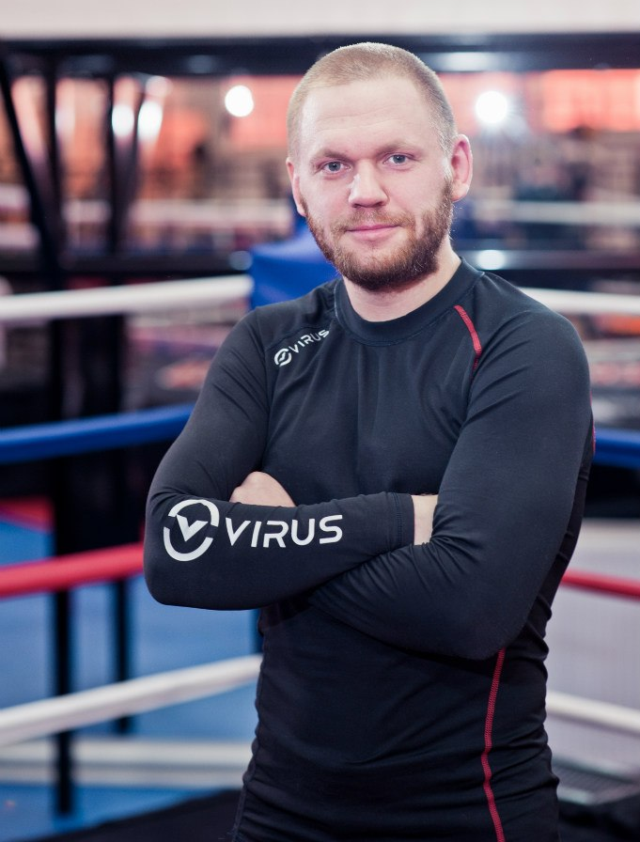
Кучумов Дмитрий Вячеславович
Лицензированный тренер Федерации Смешанного Боевого Единоборства (ММА), победитель Первенства Свердловской области по панкратиону, обладатель второго места на «Кубке Урала-2014» и Первенстве УрФО по джиу-джитсу.

Slide 3
Общая информация
Занятия проходят со II по VI семестр 2 раза в неделю
Место проведения – спортивный клуб «Атлант», ул. Декабристов, 85
В конце каждого семестра проходит зачет
Для допуска к зачету обязательно посетить не менее 70% занятий
Единоборствами принято заниматься босиком
На занятия следует приходить за 10 минут до начала и заниматься в чистой одежде
Необходимо уважать партнера по единоборству и наставника, а также бережно относиться к инвентарю

Slide 4
В начале курса стоит задача развить:
Скоростно-силовые способности
Специальную выносливость
Гибкость и подвижность суставов, правильную осанку
Быстроту реакции
Постановку дыхания
Далее студенты изучат все многообразие приемов борьбы:
Передвижение с нанесением ударов руками и ногами
Блоки, уклонения, нырки, сбивы, уходы, упреждающие удары
Борьба в стойке и лежа, бросковая техника и освобождение от захватов
Финты при ведении поединка

Slide 5
ЦЕЛИ КУРСА
Приобретение специальных знаний и навыков по выполнению атакующих и защитных техник
Формирование навыков ведения поединка
Создание системы самоуправления собственным здоровьем и предупреждения заболеваний
Достижение психофизической готовности к профессиональной деятельности и активной самостоятельной жизни

Slide 6
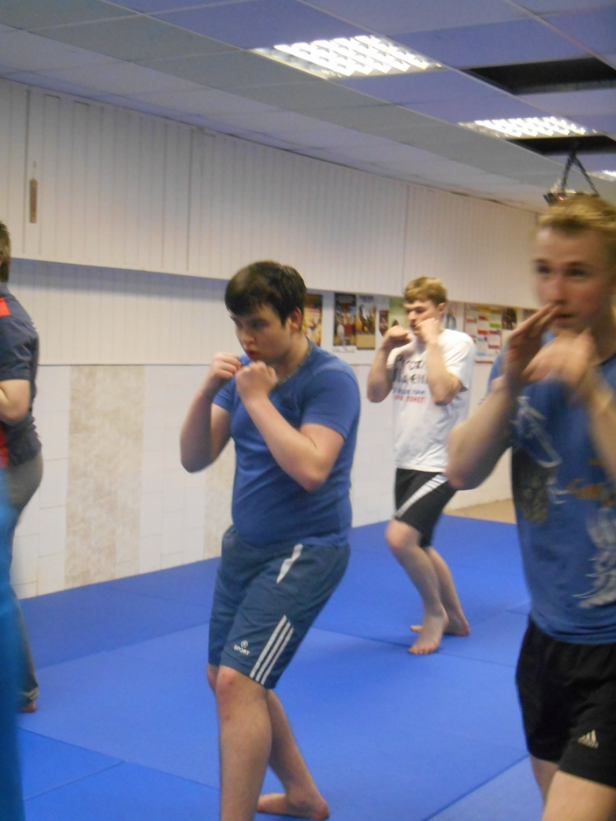
Занятие начинается с разминки
Как правило, это бег, отжимания, принятие боевой стойки, выполнение простых ударов

Slide 7
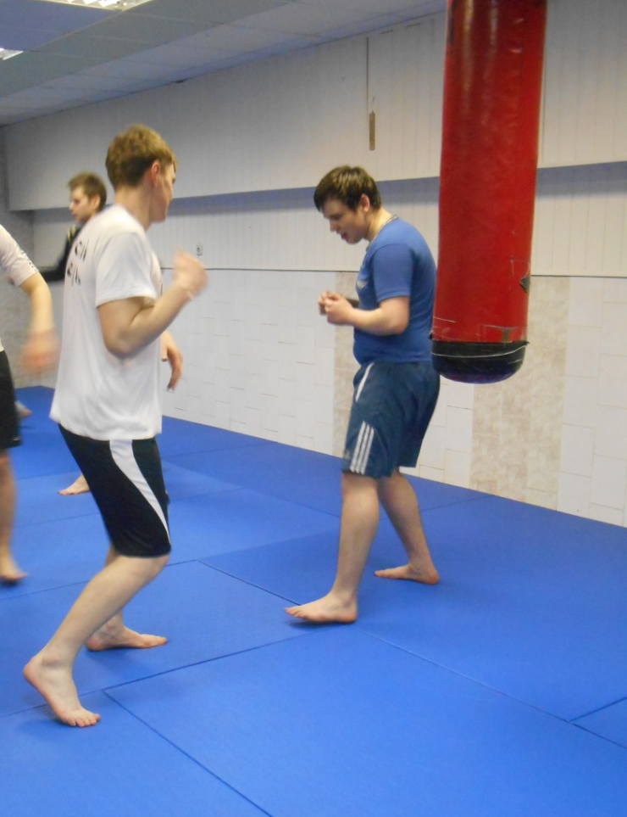
Далее происходит индивидуальная отработка ударов и приемов. Общий принцип тренировки – переход от простого к сложному

Slide 8
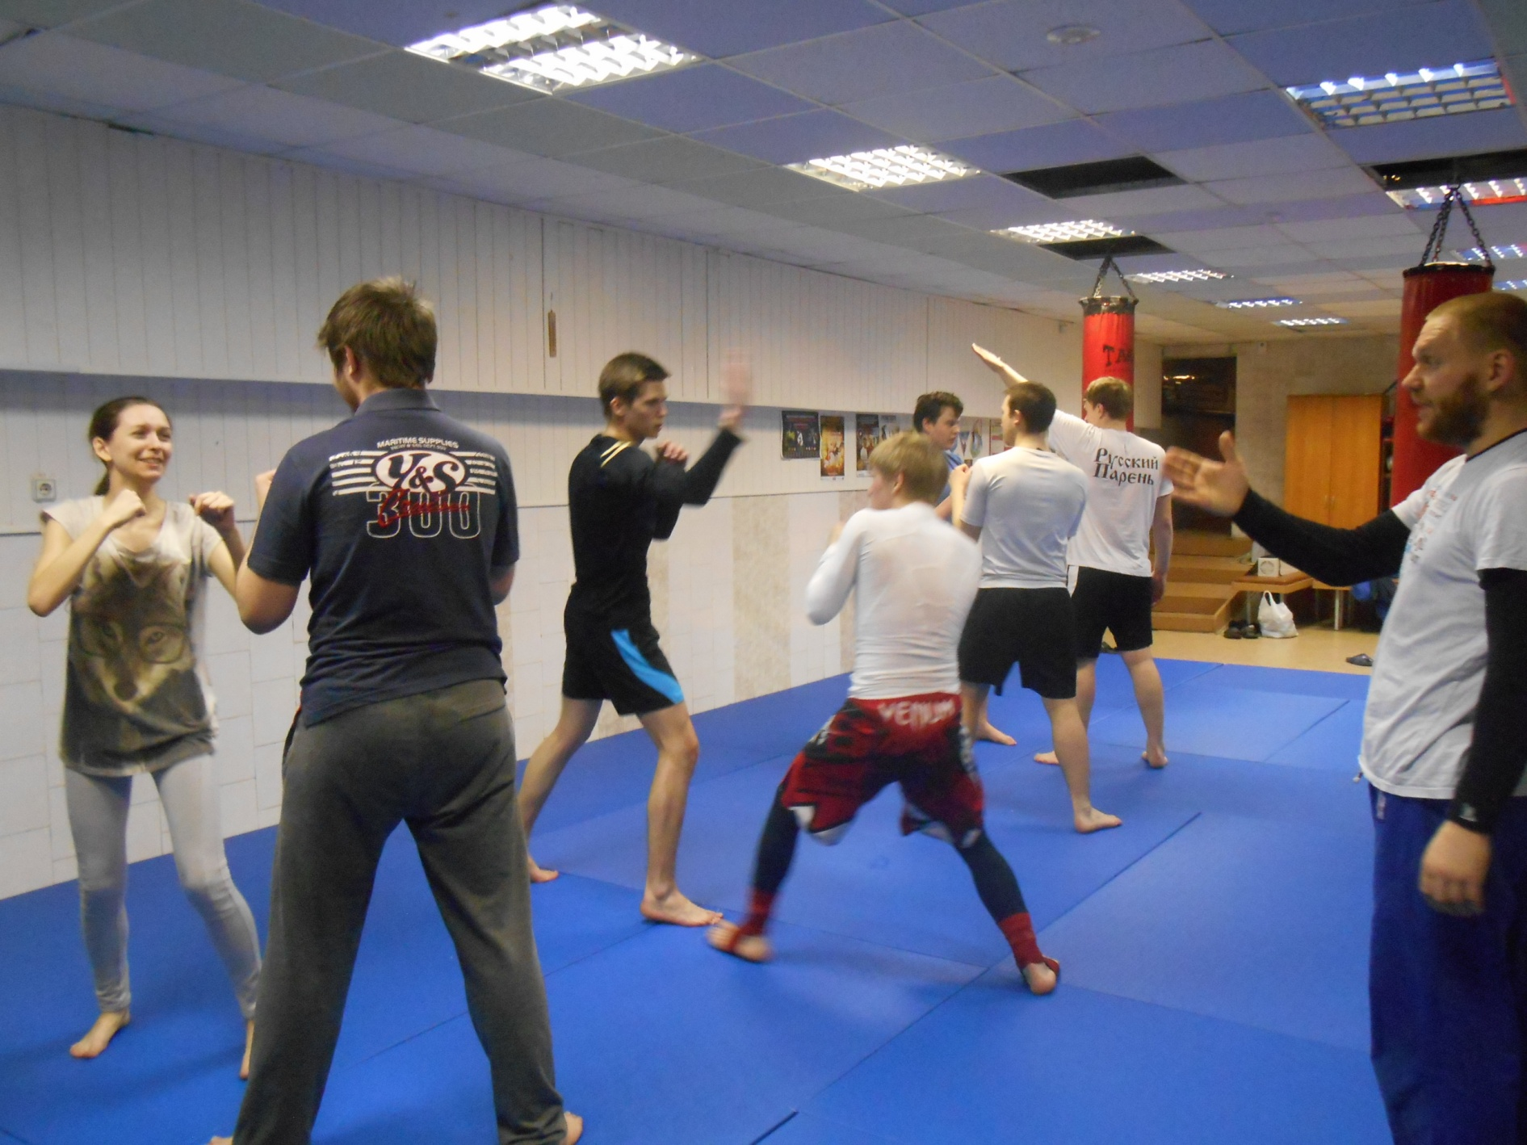
Переход к спаррингу и отработка боевых ударов

Slide 9
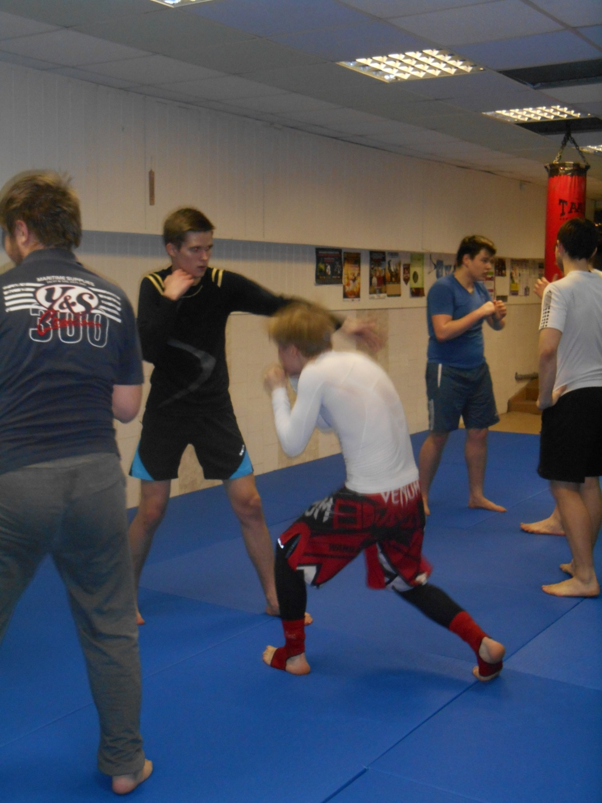
Во время спарринга отрабатываются атакующие и защитные приемы, закрепляется двигательная схема

Slide 10
Студенты изучат множество видов ударов руками: прямой, боковой, апперкот, удары локтем, а также удары в движении и серии ударов.

Slide 11
Изучаются виды ударов ногами: внешний, внутренний, удар сбоку по дуге снаружи, а также удары коленом и подсечки.

Slide 12
Итоговый контроль
Контрольные мероприятия представляют собой проверку владения основными приемами и ударами. Например:
Тесты | Оценка в баллах
Выполнение ударов Прямой Боковой Снизу | 5 | 4 | 3
 | Безошибочное выполнение | Правильная двигательная схема движений при незначительных ошибках | Нарушение двигательной схемы движения, значительные ошибки,

Slide 13
СПАСИБО ЗА ВНИМАНИЕ

